Slide 1
КЕЙС УРАЛМИКРО · ХАКАТОН 2026
Сервис контроля
обещаний
ПРОСРОЧЕНО
Перезвонить клиенту
«Перезвоню вам завтра
в десять утра»
Расшифровка звонка → найденные обещания →
задачи со сроком и статусом
срок: 30 окт, 10:00
github.com/jabkamamka/promise-control
Notes:
25 секунд. Кейс УралМикро: обещание оператора теряется между звонками. Мы сделали сервис, который находит обещания в расшифровке и превращает их в задачи со сроком. Дальше — проблема, решение, демо и ограничения.

Slide 2
ПРОБЛЕМА
Обещание теряется между звонками
Оператор пообещал перезвонить, выставить счёт или уточнить —
и это нигде не зафиксировано.
ИЗ РАСШИФРОВКИ ЗВОНКА
«Мне нужно уточнить
у производства. Я вам
перезвоню в понедельник…»
3,6
обещания на один звонок —
замер на 52 расшифровках
— оператор, 4 минуты разговора
24 ч
срок по умолчанию, если
дата в разговоре не названа
Где этот понедельник? Кто проверит?
7
типов обещаний: от звонка
и документов до выезда мастера
Источник: 52 расшифровки из API УралМикро, прогон сервиса
Notes:
50 секунд. Проблема не в том, что оператор забыл, а в том, что обещание нигде не зафиксировано. В среднем 3,6 обещания на звонок. Дальше покажу, как это превращается в задачи.

Slide 3
РЕШЕНИЕ
От звонка до закрытой задачи
1
2
3
4
Звонок
Поиск
Задача
Статус
POST /webhook/calls
10 звонков за раз
повтор не создаёт дублей
только реплики оператора
7 типов обещаний
смысл, а не ключевые слова
срок из фразы
цитата и номер реплики
свой тип через API
создана → в работе →
выполнена
просрочка и проверка
Один Python-процесс и SQLite: запускается на школьном ноутбуке одной командой, работает без интернета.
Стек: Python 3.11+, FastAPI, SQLite, 119 тестов
Notes:
55 секунд. Четыре шага: вебхук принимает звонки, детектор ищет обещания только в репликах оператора, каждое обещание становится задачей со сроком, дальше оператор ведёт статус. Всё умещается в один процесс — это важно для запуска на школьном компьютере.

Slide 4
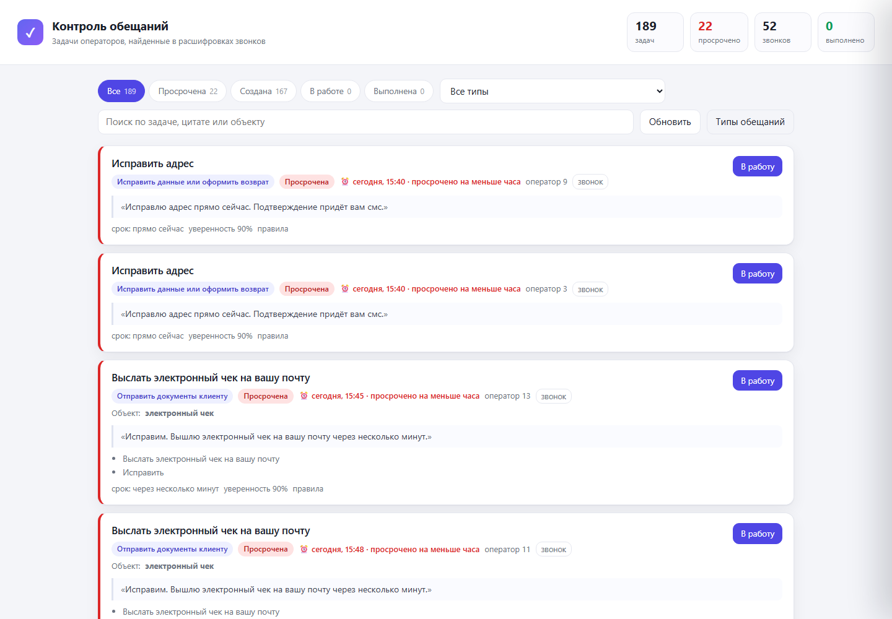
ДЕМОНСТРАЦИЯ
189 задач из 52 звонков
Фильтры
статус, тип, оператор,
срок, поиск по цитате
Цитата
у каждой задачи — реплика
оператора и её номер
Статус
в работу и выполнено
прямо из карточки
Звонок
расшифровка целиком,
обещания подсвечены
Панель оператора: http://localhost:8080/ · Swagger: /docs
Notes:
80 секунд. Вот живая панель: 189 задач из 52 звонков, 22 уже просрочены — сервис посчитал сам. Покажу карточку: тип, срок, цитата, кнопки статуса. Кнопка «звонок» открывает расшифровку с подсветкой обещаний.

Slide 5
КАК РАБОТАЕТ ПОИСК
Обещание — глагол оператора
Только оператор
«Я пришлю вам фото» клиента — не обязательство компании
ОДИН ЗВОНОК — ЧЕТЫРЕ ОБЕЩАНИЯ
О
Мне нужно уточнить у производства. Я вам перезвоню в понедельник.
Будущее время
«перезвоню», «отправлю», «уточню»; вопросы и прошедшее время отсекаются
О
Оформлю повторный выезд и свяжусь с вами завтра.
Тип по объекту
О
Не буду гадать, уточню у юристов и вернусь с ответом через день.
документ → выслать, «смс» → напомнить, «выезд» → визит
О
Пришлю подробную инструкцию на вашу почту в течение получаса.
Приоритет
если в реплике два действия — побеждает то, что клиент увидит сам
К
Хорошо, жду.
→ 4 задачи: 2 уточнения, 1 звонок, 1 документ
Правила описаны в app/services/taxonomy.py и detect.py — без чёрного ящика
Notes:
55 секунд. Ключевое: обещание — это глагол оператора в первом лице. Клиентские обещания, вопросы и прошедшее время не считаются. В одном звонке обычно 3–5 обещаний — каждое становится отдельной задачей. Тип выбирается по объекту и адресату, спорные случаи решает приоритет.

Slide 6
СРОКИ
«Завтра до обеда» = 30 окт, 12:00
Фраза в разговоре | Срок | Правило
Перезвоню в понедельник | пн, 18:00 | день недели
Отправлю завтра до обеда | пт, 12:00 | день + время суток
Пришлю в течение получаса | +30 минут | относительный
Вернусь в течение трёх рабочих дней | +3 рабочих дня, 18:00 | рабочие дни
Отправлю до конца недели | пятница, 18:00 | конец периода
Срок не назван | +24 часа | по умолчанию
Если срок получился в прошлом —
сдвигаем на час, а не помечаем просроченным сразу.
Часовой пояс оператора из APP_TIMEZONE · фраза-источник сохраняется в due_hint
Notes:
45 секунд. Парсер понимает числа словами, дни недели, рабочие дни и концы периодов. Если срок не назван — 24 часа. Фраза-источник сохраняется, чтобы на защите и в интерфейсе было видно, почему дедлайн такой.

Slide 7
НАДЁЖНОСТЬ
Дубли, статусы, новые типы
Защита от дублей
calls.id + UNIQUE dedupe_key: повторный звонок не создаёт задачи
POST /api/v1/promise-types
{
"title": "Согласовать скидку",
"description": "Оператор обещает
согласовать скидку и вернуться",
"keywords": ["скидк", "согласую"],
"examples": ["Согласую скидку"]
}
Статусы и история
создана → в работе → выполнена; просрочка вычисляется и пишется в историю
119 тестов
сроки, детектор, API, идемпотентность, проверка исполнения
Свой тип через API
название, описание, ключевые слова — работает на следующих звонках
Тип сразу участвует в поиске — перезапуск не нужен
Тесты: python -m pytest · API: /docs
Notes:
45 секунд. Повторная обработка звонка не создаёт дублей — уникальный ключ в базе. Статусы ограничены правилами переходов, просрочка фиксируется в истории. Новый тип обещания добавляется через API: описание, ключевые слова, примеры — и он сразу работает.

Slide 8
ЧЕСТНО
Что не сделано и почему
Проверка исполнения — по правилам
клиент должен явно сказать «перезвонили» или «не пришёл»
Поиск на правилах, а не на большой модели
нужна объяснимость и работа офлайн; LLM — опциональный второй проход
Праздники не учитываются
нужен производственный календарь РФ
SQLite и один процесс
для нагрузки контакт-центра — PostgreSQL и очередь
Часовой пояс один на сервис
в данных кейса у операторов один пояс
Дальше: пилот на реальной нагрузке, точность проверки и PostgreSQL
Все ограничения перечислены в README и docs/AI_USAGE.md
Notes:
40 секунд. Честно про ограничения: проверку исполнения не делали — кейс разрешает; поиск на правилах, а не на модели; SQLite. Следующий шаг — пилот на реальной нагрузке и замер точности проверки.

Slide 9
ИТОГ
52
189
3,6
119
звонка
задач
обещания
на звонок
тестов
Дальше
Репозиторий
Пилот на реальной нагрузке:
точность проверки и PostgreSQL
github.com/
jabkamamka/
promise-control
Кейс УралМикро · Хакатон 2026 · команда ЧИХПЫХ
Notes:
25 секунд. Итог: 52 звонка, 189 задач, 3,6 обещания на звонок, 78 тестов. Проверка исполнения по следующим звонкам уже работает. Дальше — пилот и точность. Спасибо, готовы к вопросам.

